Slide 1
註冊流程簡介
http://orcid.org/
高雄醫學大學 圖書與資訊處

Slide 2
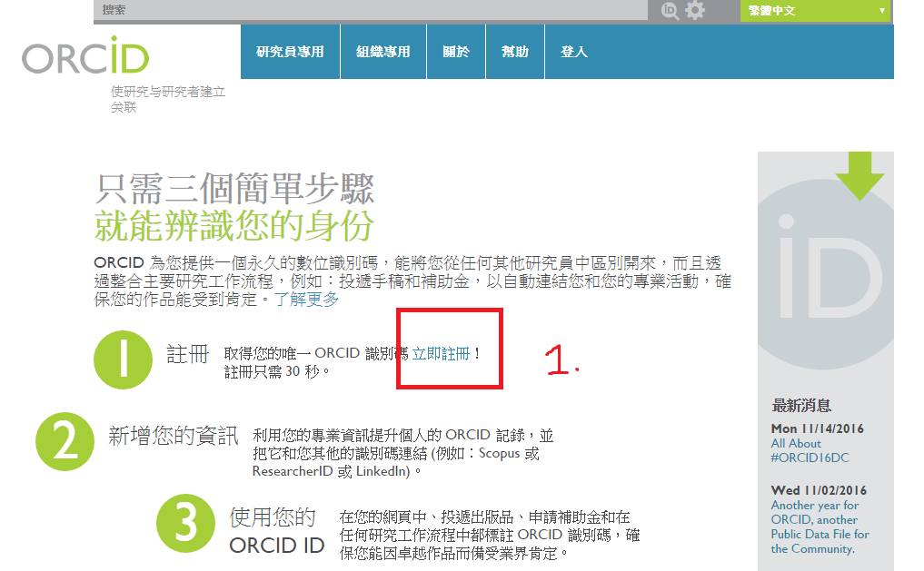
點選註冊

Slide 3
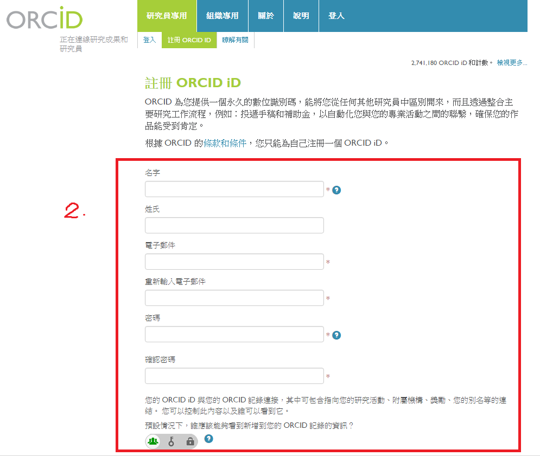
填寫資料

Slide 4
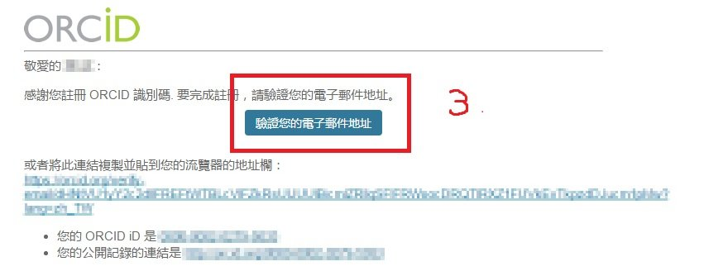
收信驗證電子郵件地址

Slide 5
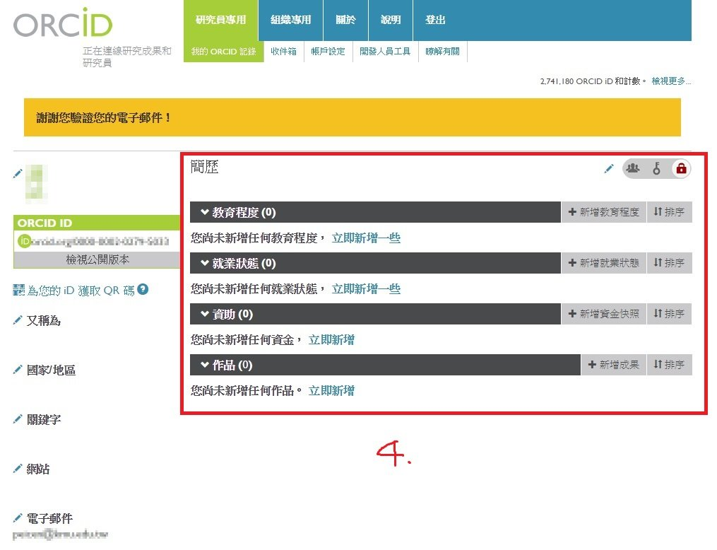
編輯簡歷

Slide 6
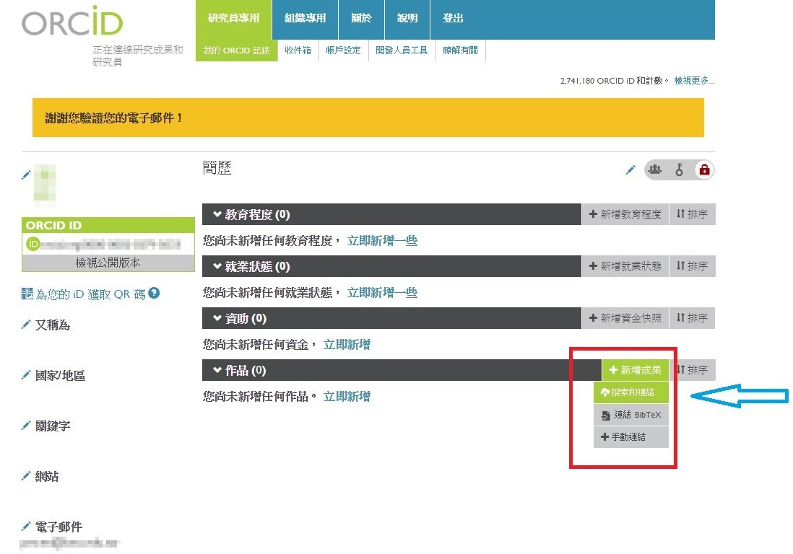
匯入作品-1

Slide 7
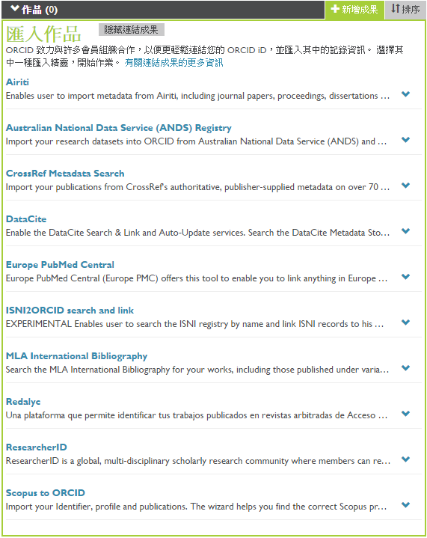
匯入作品-2：授權

Slide 8
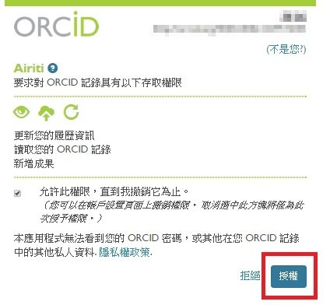
匯入作品-3：授權，以Airiti為例

Slide 9
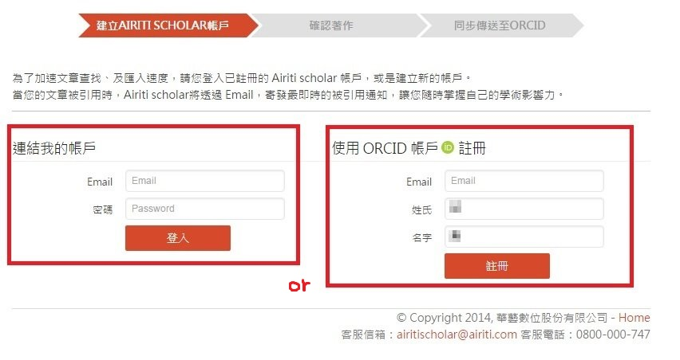
匯入作品-4：授權，以Airiti為例

Slide 10
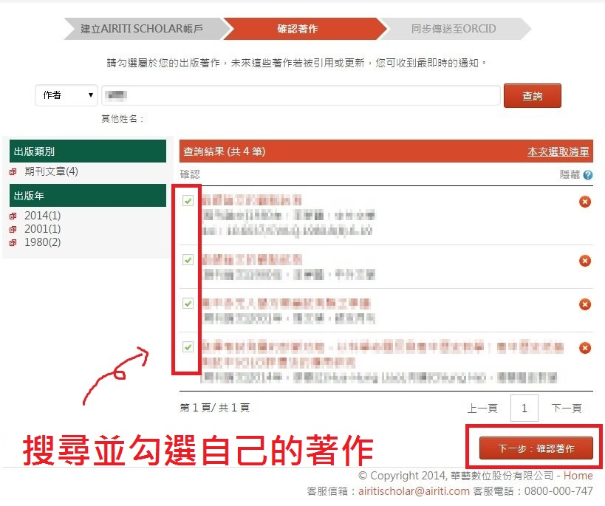
匯入作品-5：授權，以Airiti為例

Slide 11
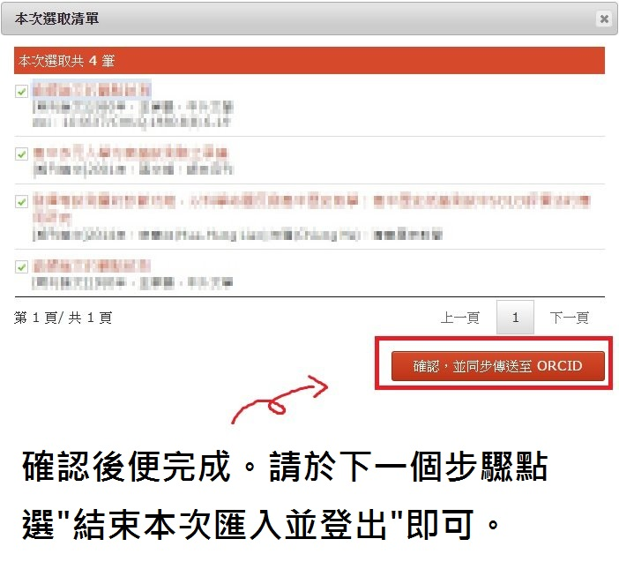
匯入作品-6：授權，以Airiti為例

Slide 12
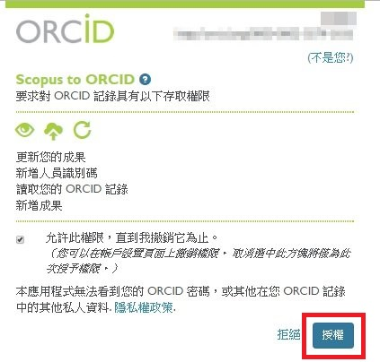
匯入作品-7：授權，以Scopus為例

Slide 13
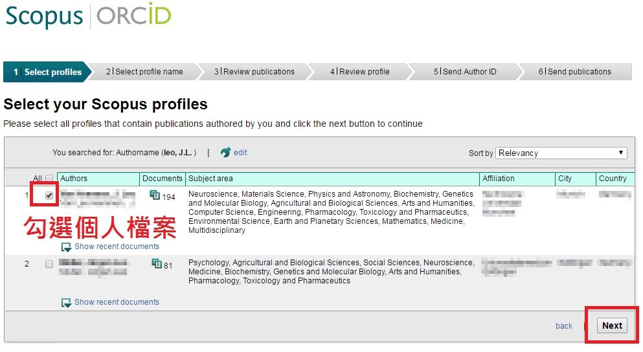
匯入作品-8：授權，以Scopus為例

Slide 14
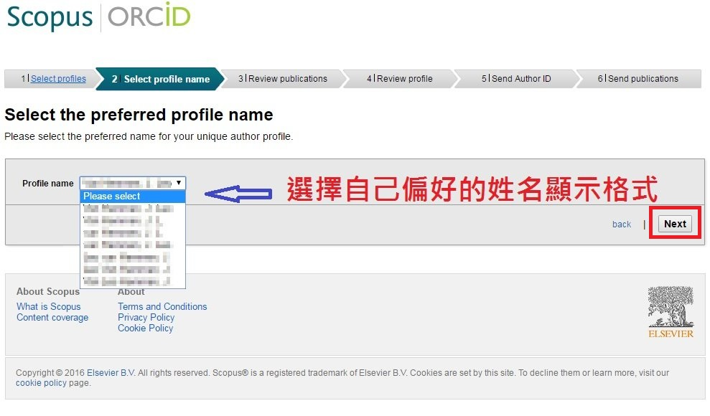
匯入作品-9：授權，以Scopus為例

Slide 15
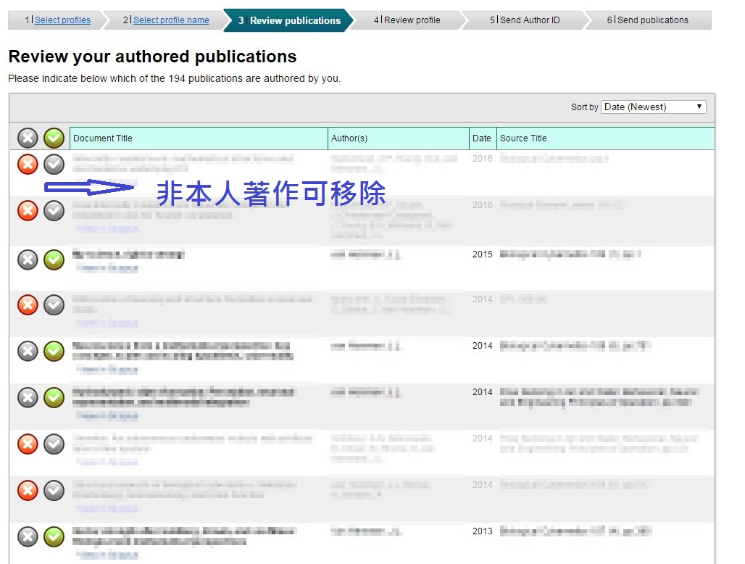
匯入作品-10：授權，以Scopus為例

Slide 16
匯入作品-11：授權，以Scopus為例

Slide 17
匯入作品-12：授權，以Scopus為例

Slide 18
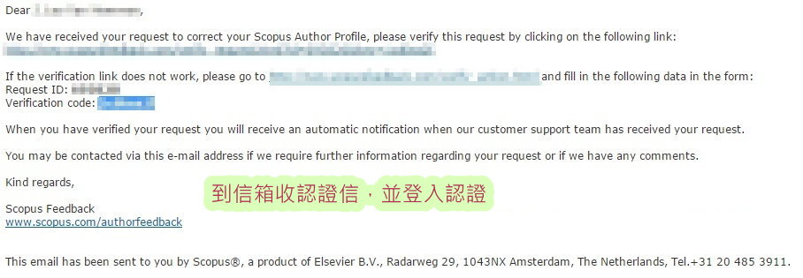
匯入作品-13：授權，以Scopus為例

